Slide 1
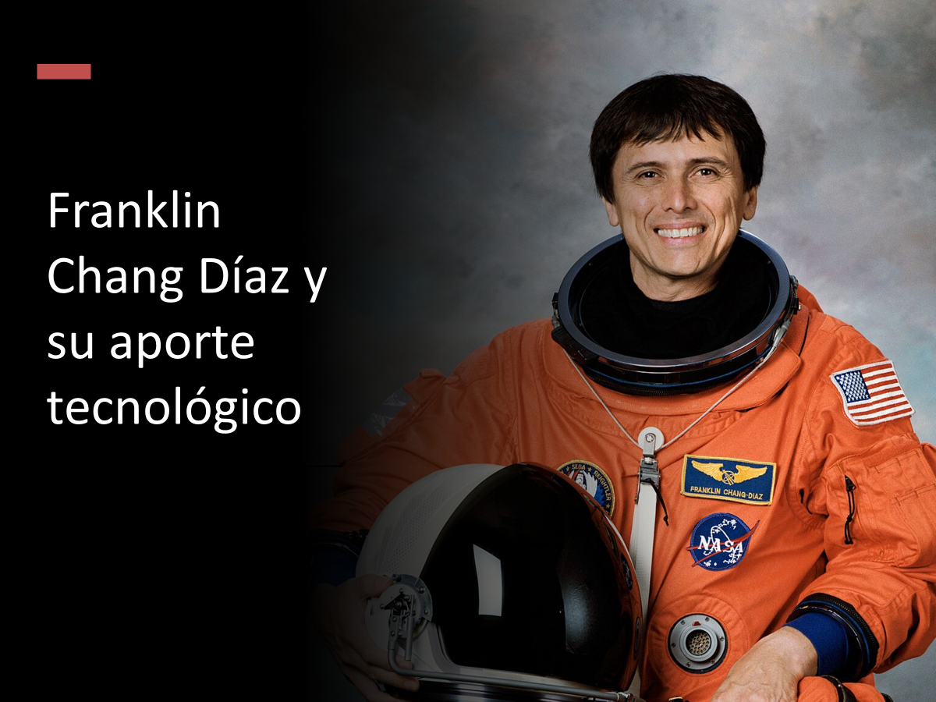
Cristina Villalobos Mena
Jason Rojas Salas
Guoliang Li Gonzalez
Robert Quesada Quesada

Slide 2

Introducción al Tema
Franklin Chang Díaz:
- Primer astronauta costarricense en la NASA.
- Reconocido por el motor de plasma (VASIMR).
- Compromiso con sostenibilidad energética y educativa.

Slide 3

Biografía de Chang
Nació en Costa Rica (1950).
Estudios en EE.UU. (MIT, Física del Plasma).
Primer astronauta centroamericano en NASA.
7 misiones espaciales (Columbia, Atlantis, Discovery, Endeavour).

Slide 4
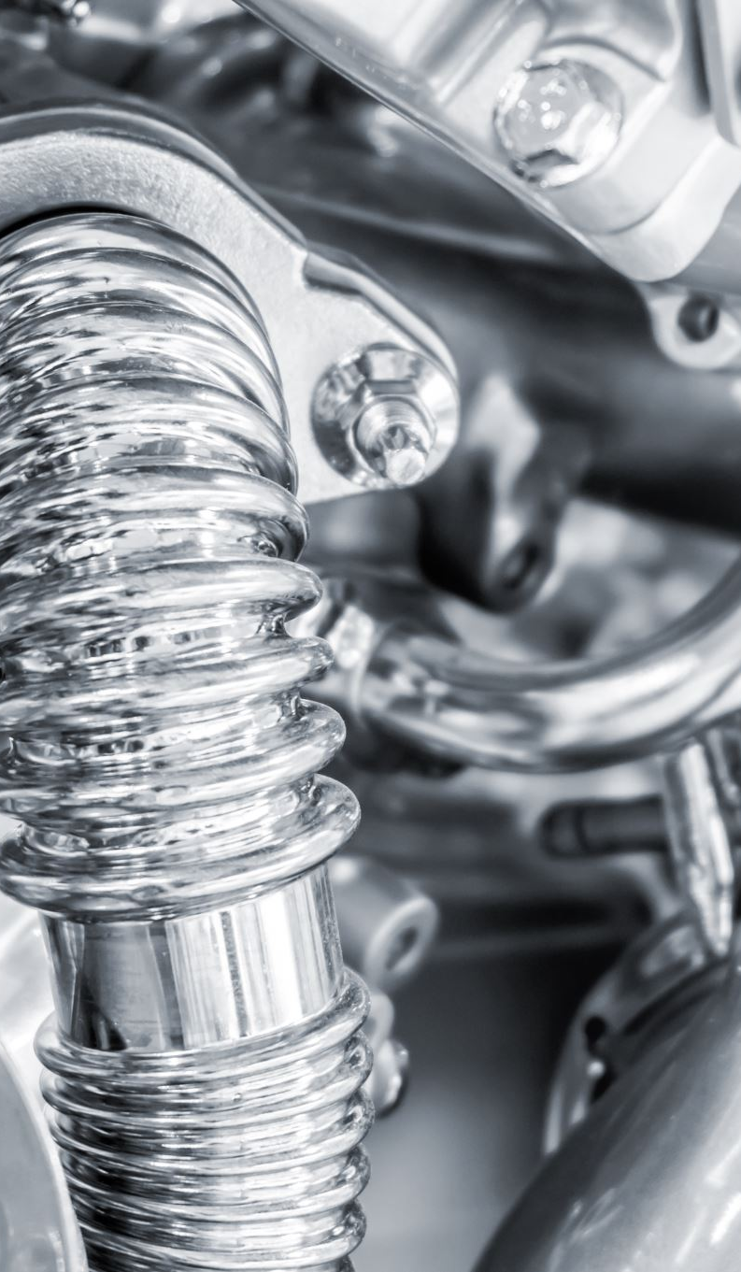
Motor de Plasma VASIMR
¿Qué es el VASIMR?
VASIMR significa Variable Specific Impulse Magnetoplasma Rocket.
Es un motor de propulsión espacial que no usa combustión como los motores tradicionales, sino que utiliza plasma, un gas supercalentado e ionizado.
Fue desarrollado por Franklin Chang Díaz durante su tiempo en la NASA y se sigue perfeccionando en su empresa Ad Astra Rocket, en Guanacaste, Costa Rica.

Slide 5

¿Cómo funciona?
Ionización del gas:
Se introduce un gas como hidrógeno o argón en una cámara.
Ondas de radiofrecuencia lo transforman en plasma, el cuarto estado de la materia.
Aceleración del plasma:
Campos magnéticos muy potentes lo aceleran hasta expulsarlo a gran velocidad por una tobera.
Esa expulsión genera el empuje que mueve la nave en el espacio.

Slide 6

Ventajas principales
Velocidad y eficiencia:
Puede reducir el viaje a Marte de 9 meses a solo 39 días.
Ahorro de combustible:
Requiere mucho menos combustible que los motores químicos.
Ajuste dinámico del rendimiento:
Puede cambiar entre más velocidad o más fuerza según la misión.
Reutilizable y sostenible:
Compatible con hidrógeno verde, promoviendo el uso de energías limpias en el espacio.

Slide 7
Impacto Social en Costa Rica
Figura Inspiradora Nacional e Internacional
Franklin Chang Díaz es símbolo de esfuerzo, disciplina y excelencia científica.
Su historia —de joven migrante costarricense a astronauta de la NASA— ha motivado a generaciones en todo el país.
Reconocido internacionalmente como ejemplo de cómo la ciencia puede surgir desde países pequeños.
Ejemplo: Premios como “Héroe de la Tierra” y su ingreso al Salón de la Fama de Astronautas de EE. UU.

Slide 8
Promueve Interés en Ciencia y Tecnología
Su trabajo ha impulsado el interés de jóvenes costarricenses en carreras STEM (ciencia, tecnología, ingeniería y matemáticas).
Escuelas, colegios y universidades han incluido su legado como parte de la educación científica.
Ha demostrado que la innovación no está limitada a las grandes potencias.

Slide 9
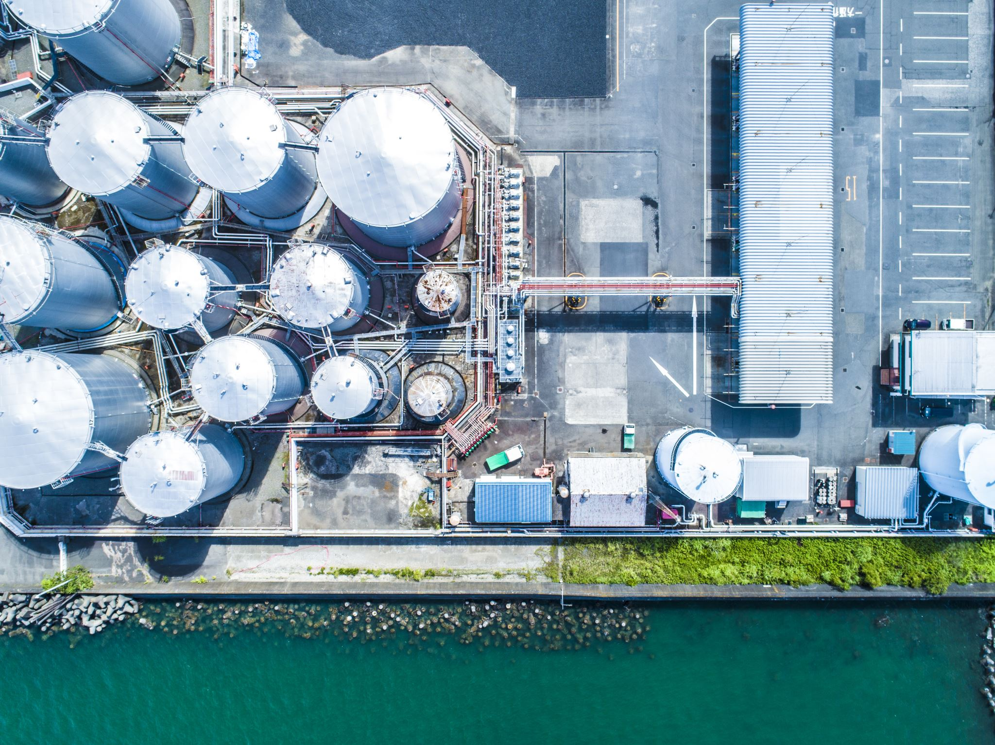
Impacto Educativo en Costa Rica
Alianzas con Universidades e Instituciones Educativas
Franklin Chang Díaz, a través de Ad Astra Rocket, ha creado vínculos estratégicos con:
TEC (Tecnológico de Costa Rica)
UCR (Universidad de Costa Rica)
UTN (Universidad Técnica Nacional)
INA (Instituto Nacional de Aprendizaje)
Estas alianzas permiten intercambio de conocimiento, acceso a tecnología avanzada y formación científica de alto nivel.
Ad Astra colabora con el TEC en proyectos sobre energía de hidrógeno y movilidad sostenible.

Slide 10
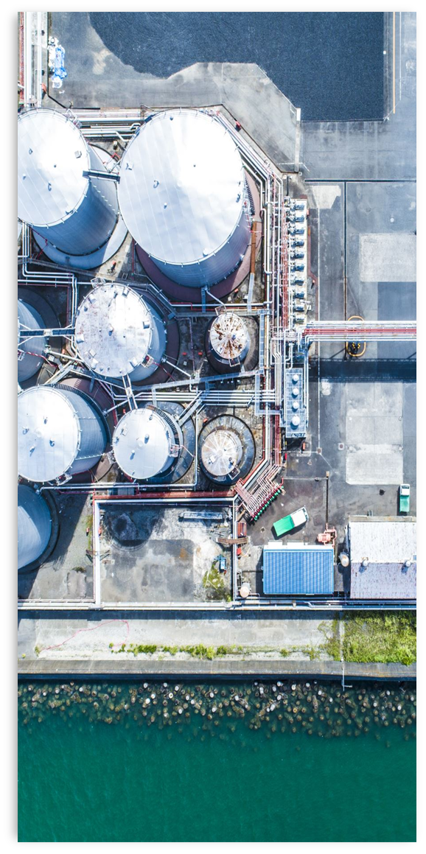
Programas de Pasantías y Colaboración Académica
Estudiantes universitarios y técnicos realizan pasantías, visitas académicas y proyectos conjuntos en la planta de Ad Astra en Liberia.
Se fomenta la participación activa de los estudiantes en proyectos reales de:
Propulsión de plasma
Energías limpias
Desarrollo tecnológico sostenible
Resultado: Jóvenes científicos costarricenses se forman en un entorno de innovación de clase mundial.

Slide 11
Valoración de la Educación Técnica
Chang ha sido firme defensor de que el avance científico necesita también personal técnico especializado, no solo doctores o investigadores.
Ha promovido la capacitación de:
Soldadores de precisión
Técnicos electromecánicos
Operadores de sistemas de energía
🗣️ Bien dijo Chang: “La ciencia aplicada necesita manos capacitadas tanto como mentes brillantes.”

Slide 12

Impacto Científico en Costa Rica
Ad Astra Rocket Company en Liberia, Guanacaste
Fundada en 2005 por Franklin Chang Díaz, con sede en Liberia, Guanacaste.
Primera empresa en Centroamérica dedicada a la propulsión espacial con plasma y al desarrollo de tecnologías energéticas limpias.
Su presencia descentraliza el conocimiento, llevando ciencia de punta fuera del Valle Central.

Slide 13

Investigación en Tecnologías Avanzadas
Ad Astra realiza experimentación avanzada en:
Motor de plasma VASIMR, actualmente en fase de pruebas en cámara de vacío.
Hidrógeno verde como combustible limpio para transporte público.
Sistemas de almacenamiento energético y sostenibilidad aplicada.

Slide 14

Posiciona a Costa Rica en el Mapa Científico Global
Gracias al trabajo de Ad Astra:
Costa Rica es el primer país de América Latina en desarrollar y probar un motor de plasma.
Se proyecta como un referente en movilidad sostenible y energías limpias.
El país es observado por entidades como la OCDE, la NASA y empresas internacionales interesadas en cooperación tecnológica.

Slide 15
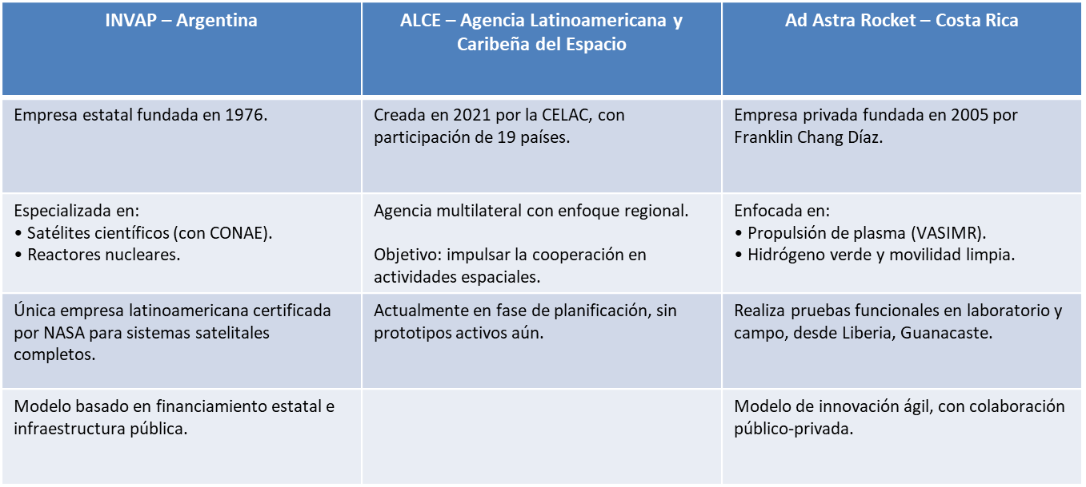
Comparativa Estratégica Regional

Slide 16
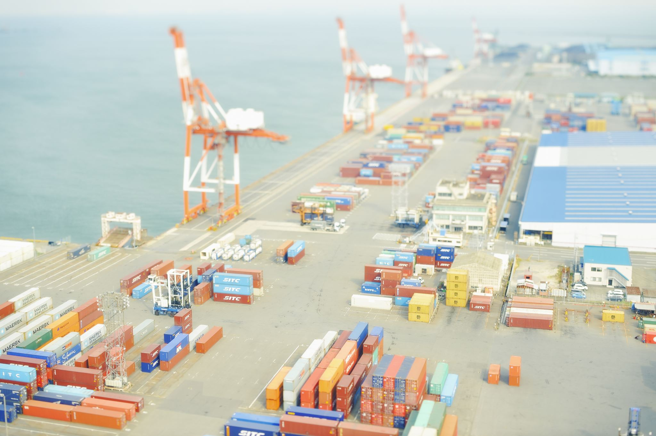
Hidrógeno como Energía Limpia
Propuesta para el Transporte Público
Franklin Chang propone usar hidrógeno verde como combustible para transformar el transporte público en Costa Rica.
Objetivo: reducir la dependencia de hidrocarburos y avanzar hacia la descarbonización del sector transporte, que representa más del 50 % del consumo energético nacional.
📌 Iniciativa desarrollada desde Ad Astra Rocket en Liberia, Guanacaste.

Slide 17

Producción con Energías Renovables
El hidrógeno se obtiene a través de energía solar y eólica, mediante electrólisis. Este proceso genera hidrógeno limpio, sin emitir gases contaminantes. Costa Rica, con su matriz eléctrica limpia, tiene condiciones ideales para su producción.
💡 Se promueve la independencia energética nacional utilizando recursos propios.

Slide 18
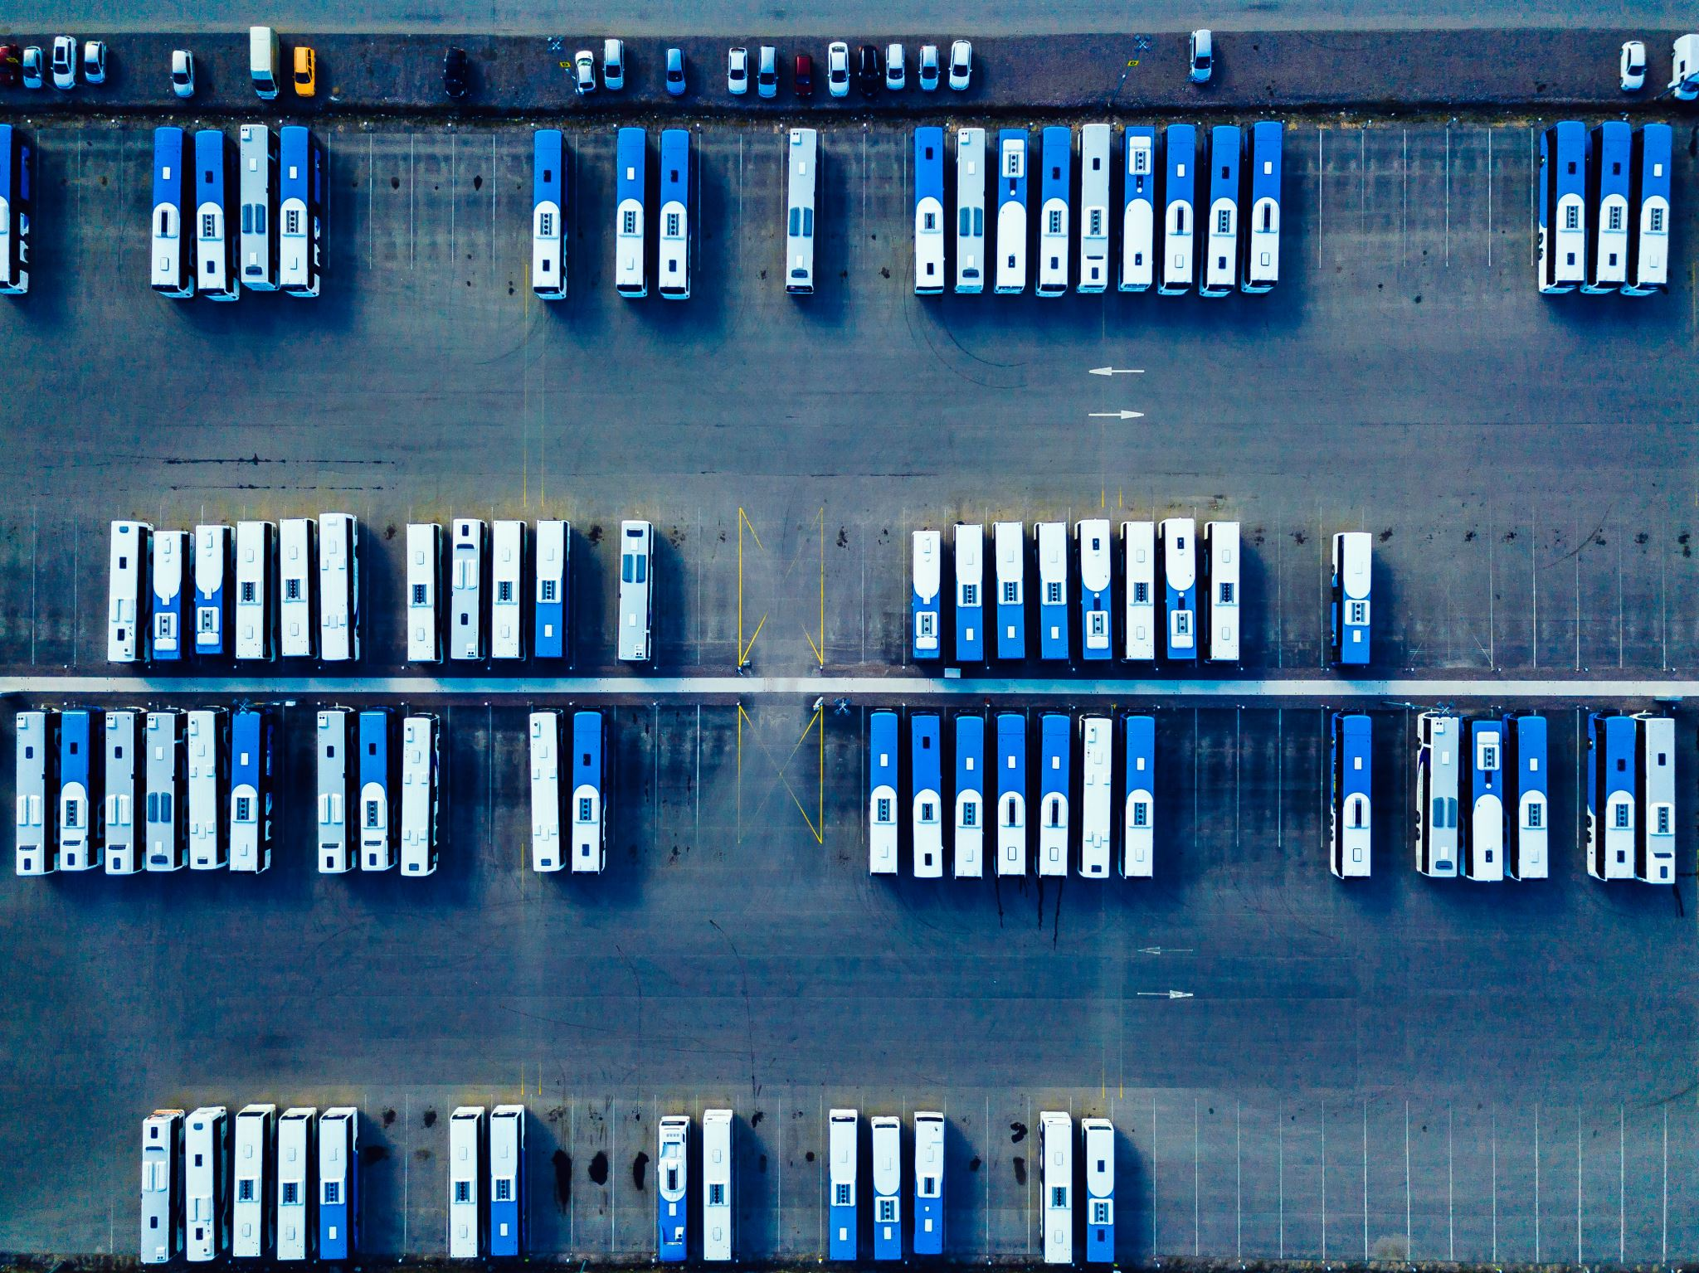
El Autobús de Hidrógeno “Nyuti”
Primer autobús de celda de combustible de Costa Rica.
Parte del proyecto piloto “Costa Rica Hydrogen Transportation Ecosystem”.
Características técnicas:
Autonomía: 338 km por carga.
Capacidad de almacenamiento: 38 kg de hidrógeno comprimido a 700 bar.
Residuo único: vapor de agua.

Slide 19
Beneficios Ambientales y Económicos
🌱 Reducción de Emisiones
Cero emisiones de CO₂, óxidos de nitrógeno y partículas contaminantes.
Único residuo: vapor de agua.
Contribuye a la descarbonización de Costa Rica y al Acuerdo de París.
💸 Ventajas Económicas
Competitivo frente al diésel gracias al bajo costo eléctrico nacional (OCDE, 2022).
Sostenible con alianzas público-privadas.
Reduce importaciones de petróleo → mayor autonomía económica.
🔋 Independencia Energética
Producido 100 % con recursos renovables nacionales.
Disminuye vulnerabilidad ante crisis internacionales.
Impulsa una economía limpia y soberana.

Slide 20

Retos Institucionales
Dificultades en la Colaboración Gubernamental
En 2015, Ad Astra Rocket suspendió temporalmente su acuerdo con RECOPE por:
Retrasos administrativos.
Falta de pagos.
Baja voluntad política.

Slide 21

Necesidad de Respaldo Institucional
Proyectos tecnológicos de alto impacto requieren:
Compromiso estatal estable y ágil.
Políticas públicas de largo plazo.
Apoyo presupuestario e incentivos.

Slide 22
Conclusiones Principales
Franklin Chang Díaz:
Representa un modelo de liderazgo científico, compromiso nacional y visión internacional.
Su trayectoria inspira a nuevas generaciones a ver la ciencia como motor de transformación social y ambiental.
Motor VASIMR:
Propuesta tecnológicamente avanzada que podría reducir tiempos de viaje a Marte y transformar la propulsión espacial.
Demuestra el potencial de América Latina en la frontera aeroespacial.

Slide 23
Ad Astra Rocket:
Caso exitoso de transferencia tecnológica desde Costa Rica al mundo.
Posiciona al país como actor regional en innovación, ciencia aplicada y energías limpias.
Hidrógeno verde:
Alternativa viable, limpia y soberana para el transporte público.
Potencial para alcanzar la independencia energética y cumplir metas de descarbonización.

Slide 24

Video

Slide 25
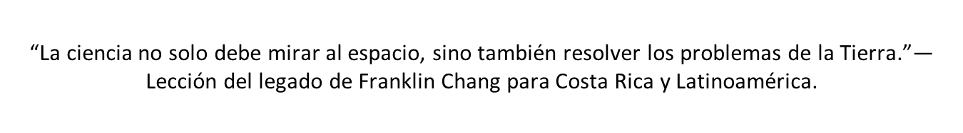
Actividad

